Slide 1


Slide 2
Anleitung und Materialbeschreibung
Dies ist eine Präsentation, die mit Anwendungsaufgaben erweitert wurde. Diese können an dieser Stelle, im Anschluss oder überhaupt nicht gemacht werden.
Die Schülerinnen und Schüler verfolgen parallel auf ihrem Tablet oder nur der Präsentation.
Themen: Office 365, Teams (+ Nettikette), Outlook (+E-Mail schreiben)

Slide 3
Office 365

Slide 4

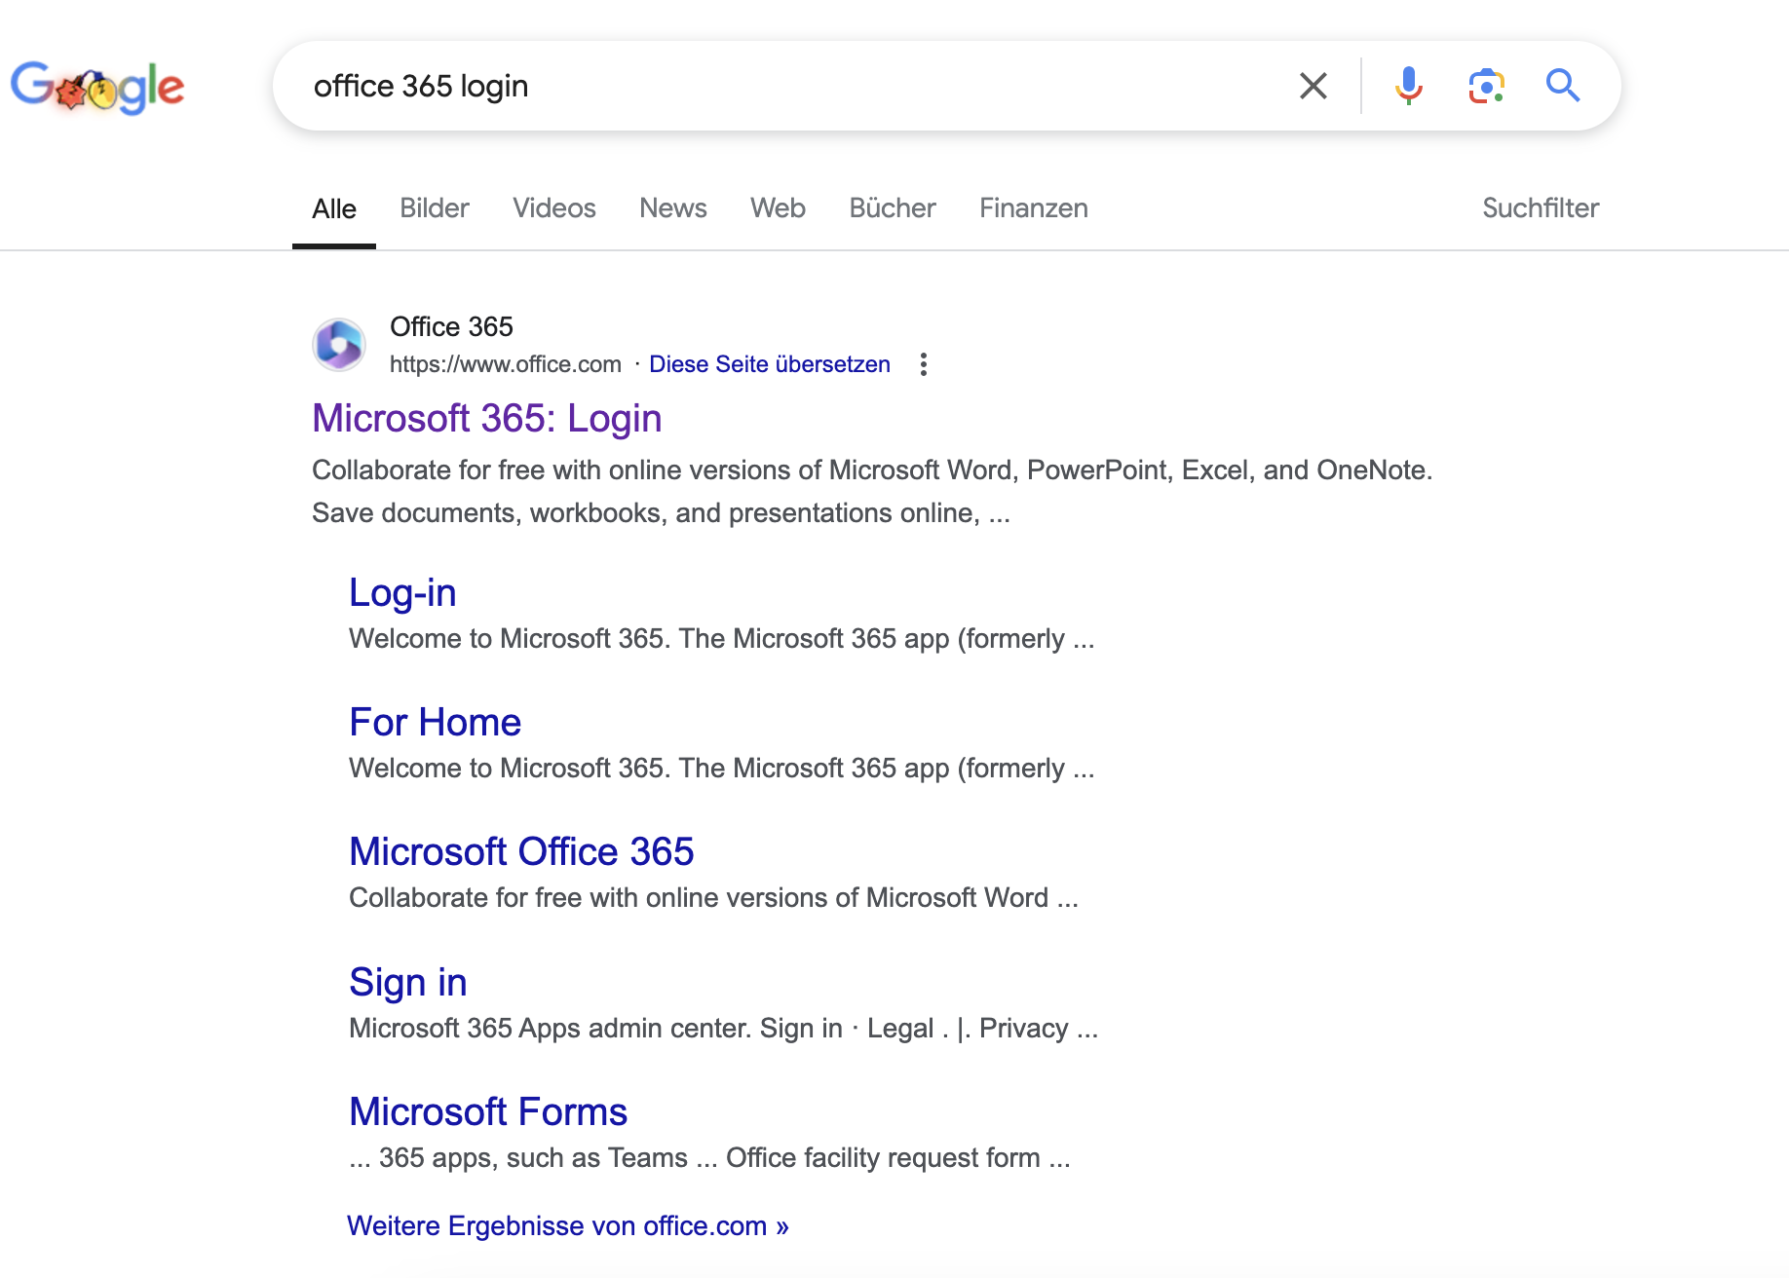
Suchmaschine: „Office 365 login“

Slide 5
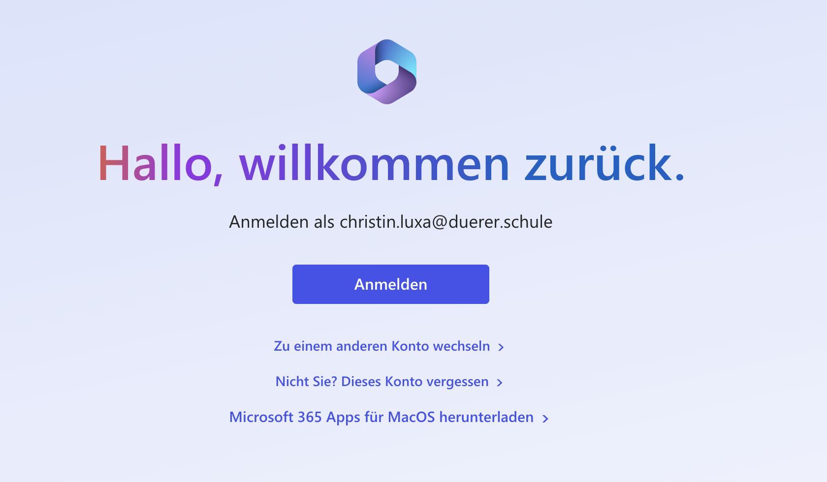
anmelden

Slide 6
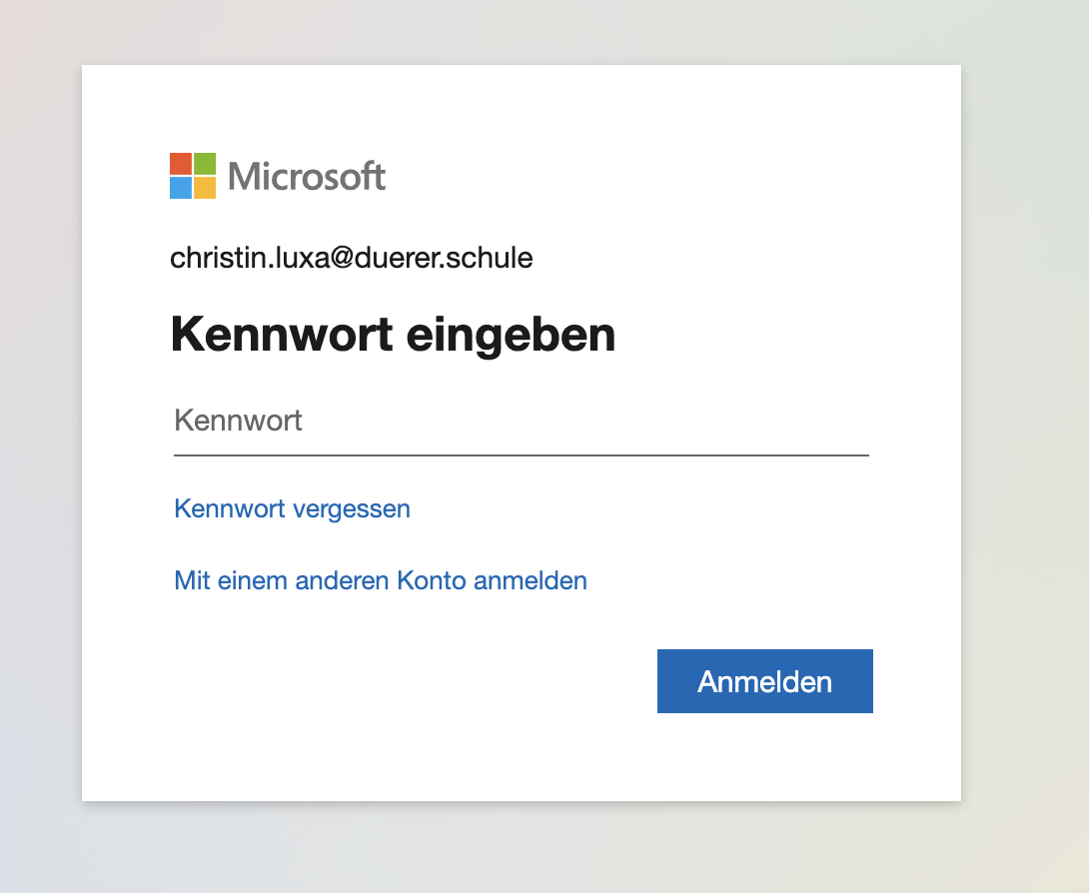
Schul-E-Mail + Passwort

Slide 7
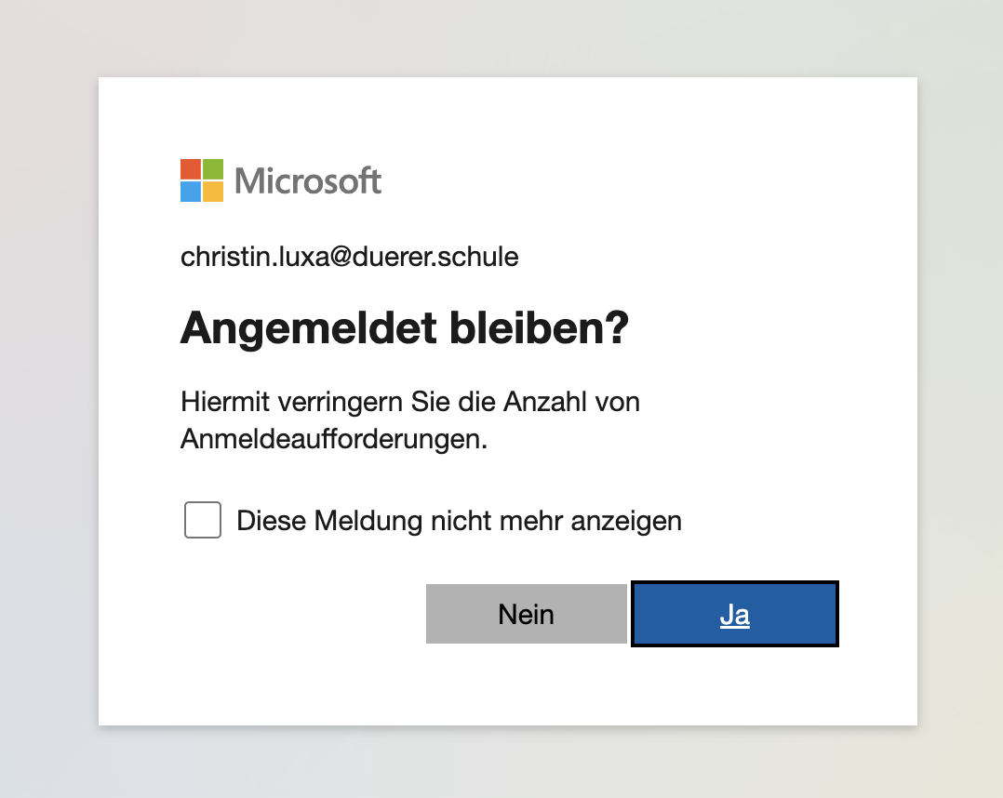
Angemeldet bleiben
nur an eigenem Gerät!

Slide 8
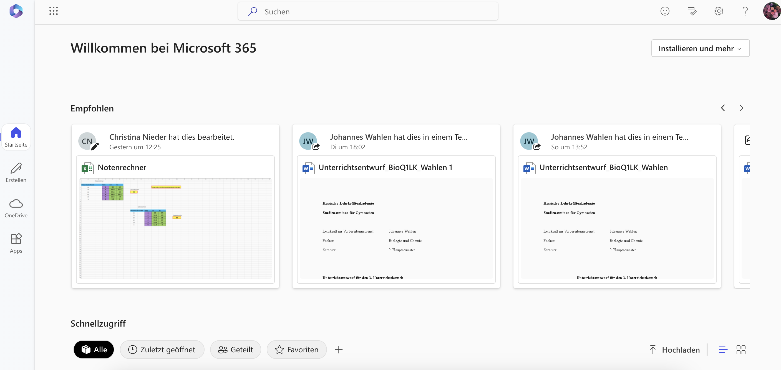
Startseite

Slide 9
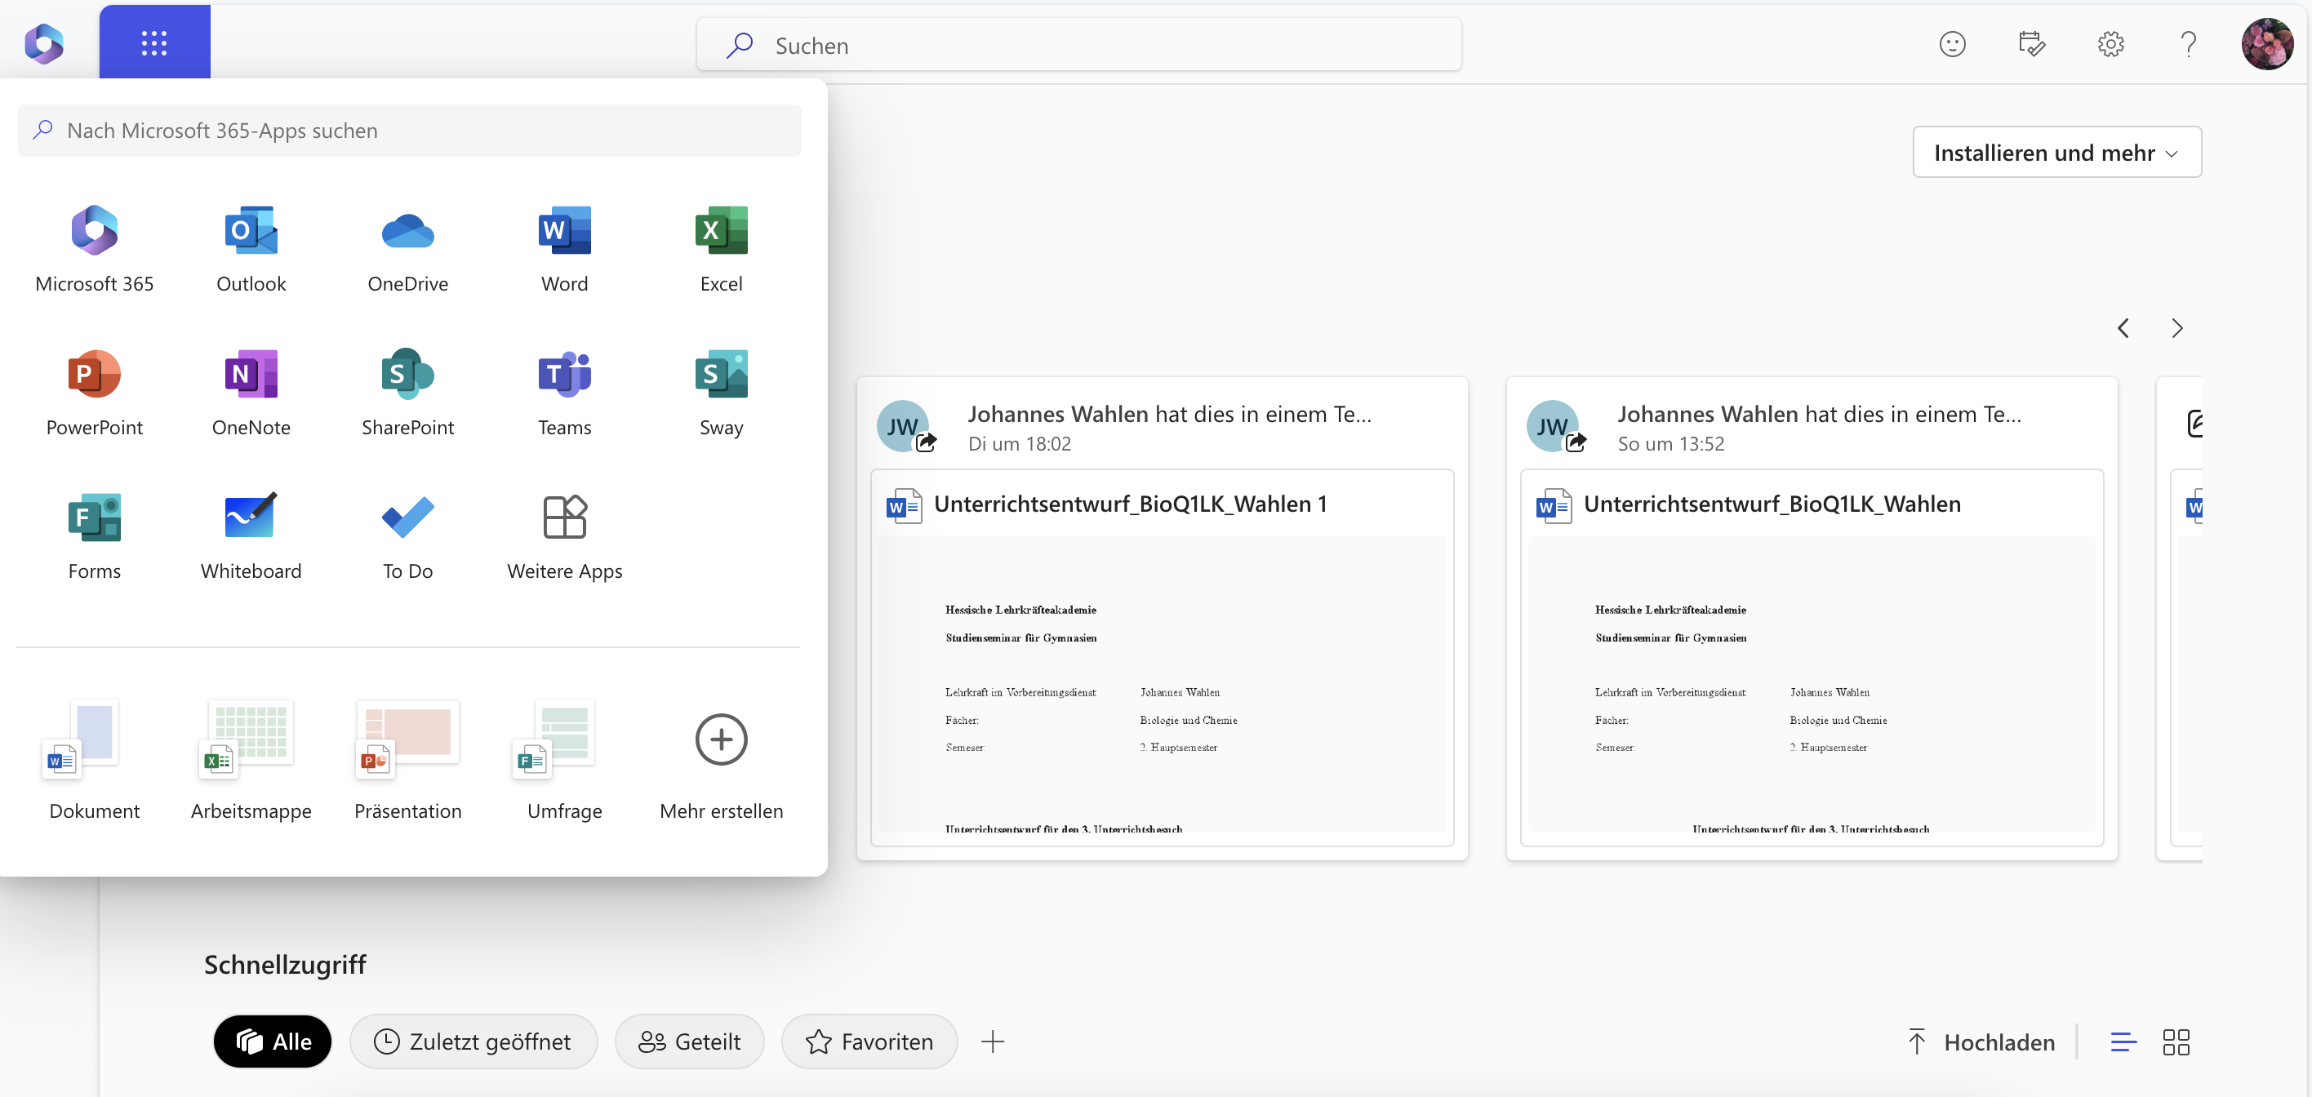
App-Sammlung

Slide 10

Teams

Slide 11
App auf dem Bildschirm
Anmeldename und Passwort wie bei Office 365!

Slide 12
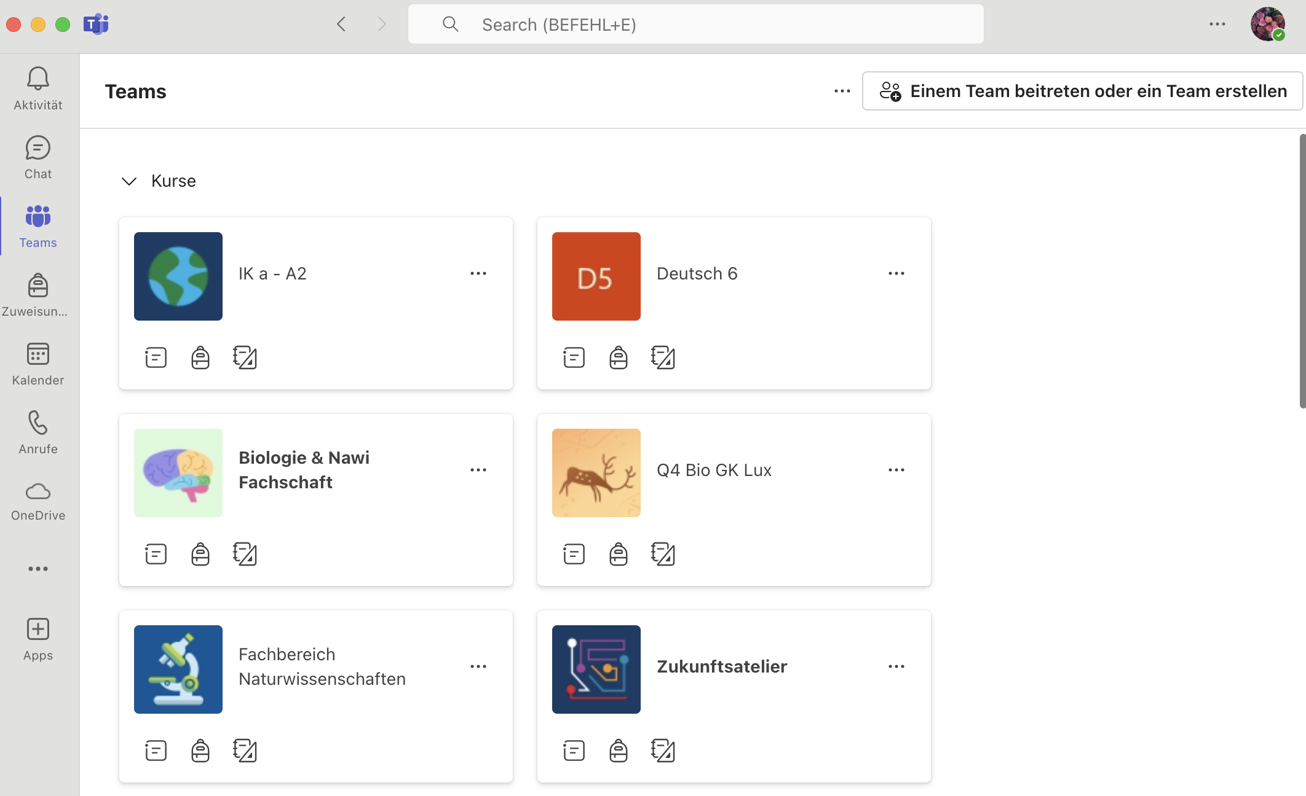
Teams - Ein Team pro Klasse

Slide 13
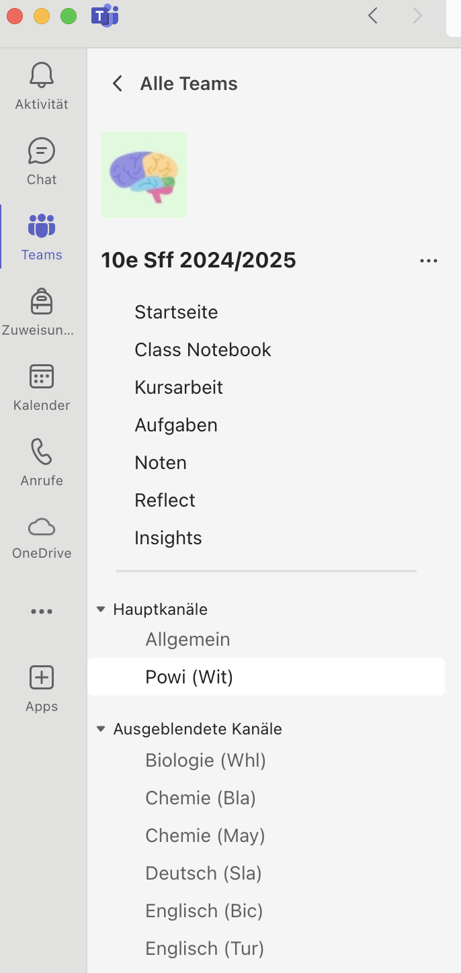
Kanäle - Ein Kanal pro Fach

Slide 14
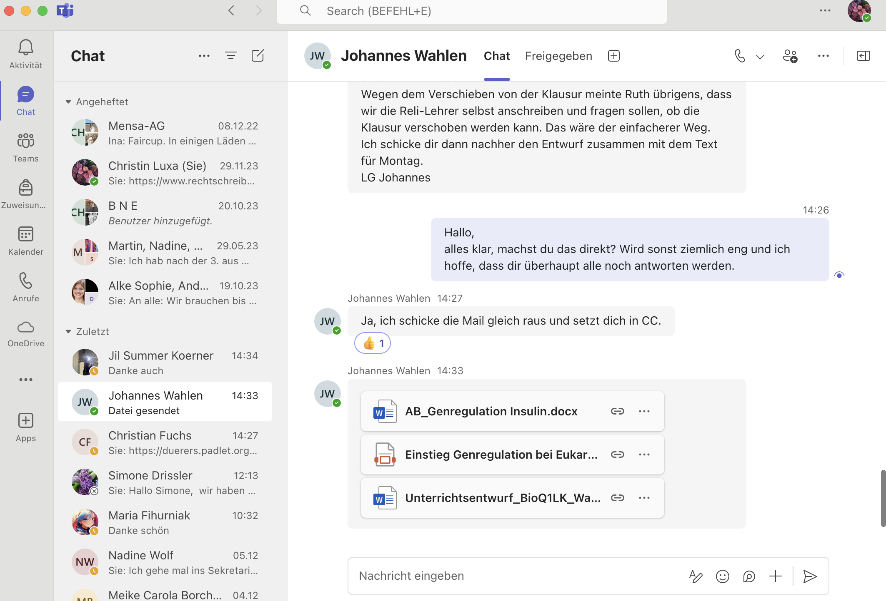
Chat – Nachrichten an Schulmitglieder
Nettikette beachten!
Angemessene und respektvolle
Nachrichten und Kontaktierungen

Slide 15
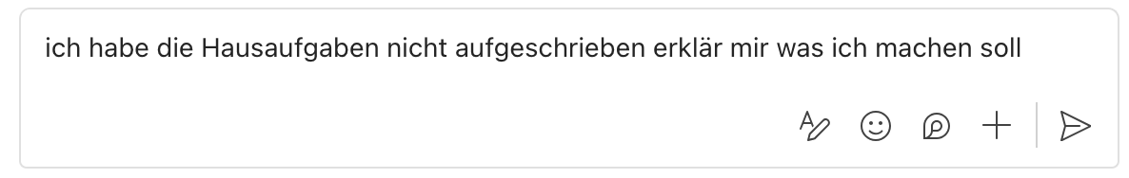
Nettikette – nicht wirklich oder?
Aufgabe:
Hier hat jemand eine Teams-Nachricht an seine Lehrkraft geschickt. Diese antwortet aber nicht, da die Nachricht sehr unhöflich wirkt. Auch sprachlich macht diese Nachricht keinen guten Eindruck.
Verbessere die Nachricht so, dass sie respektvoll und höflich ist und die Lehrkraft auch antwortet.

Slide 16

Outlook
Anmeldename und Passwort wie bei Office 365!

Slide 17
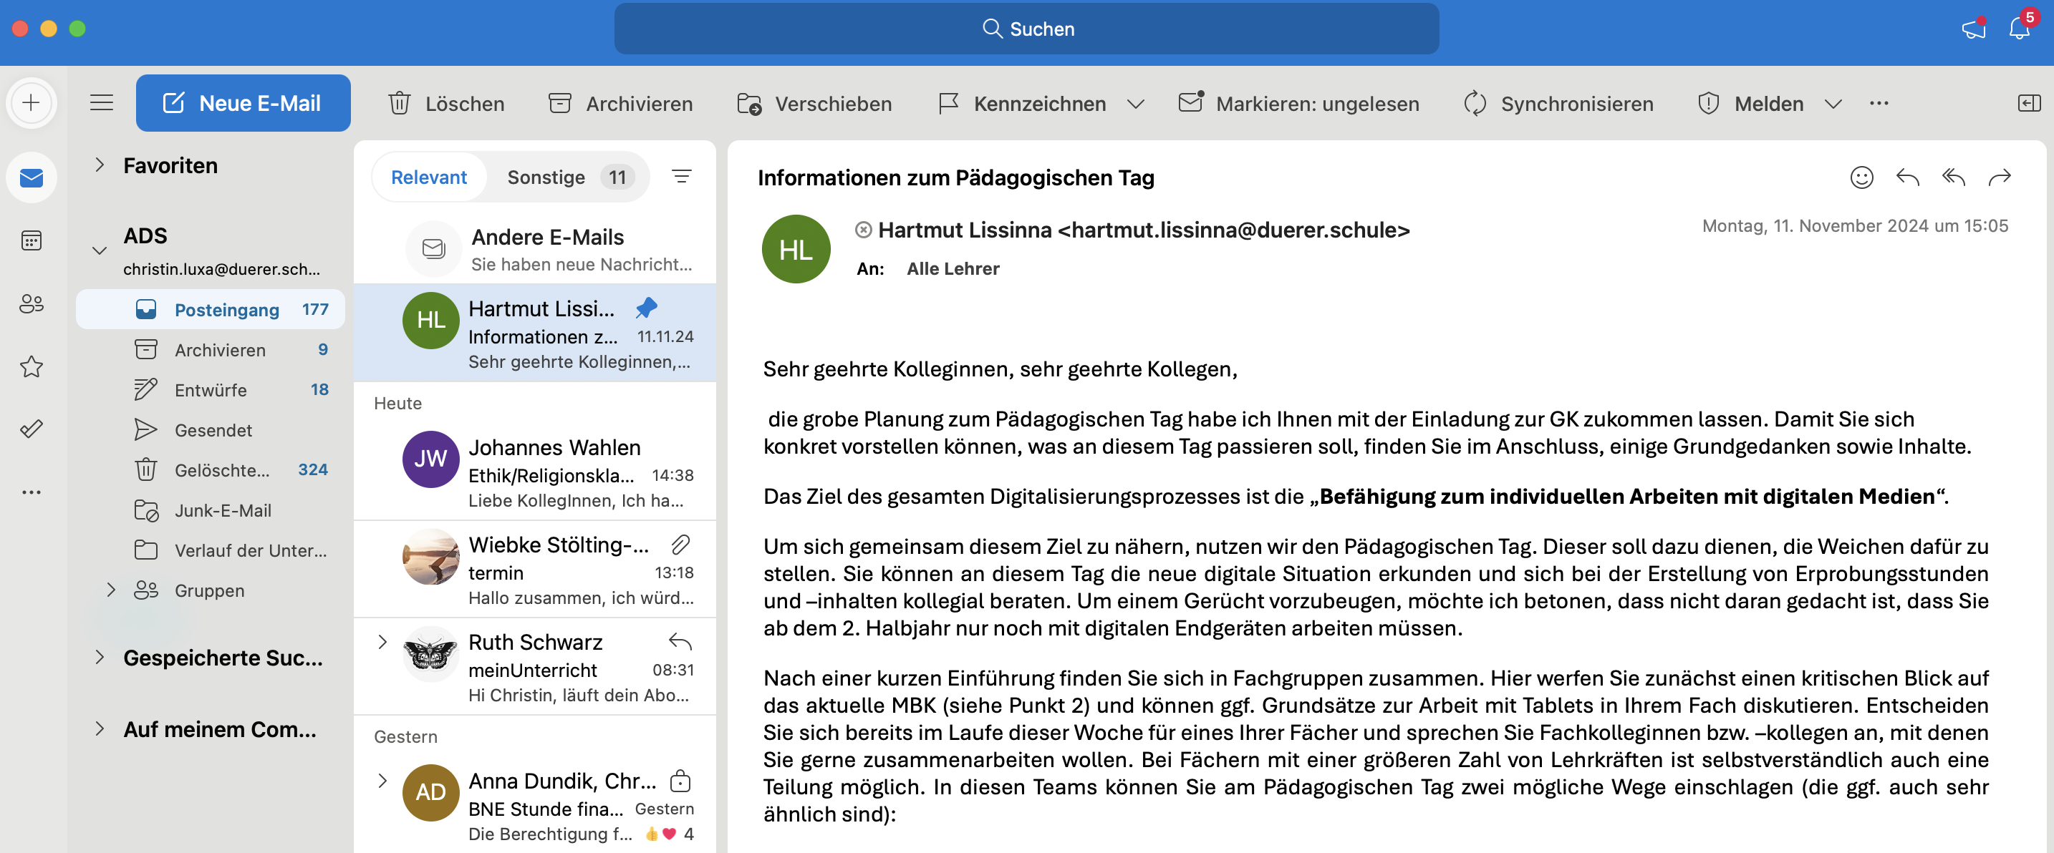
Posteingang

Slide 18
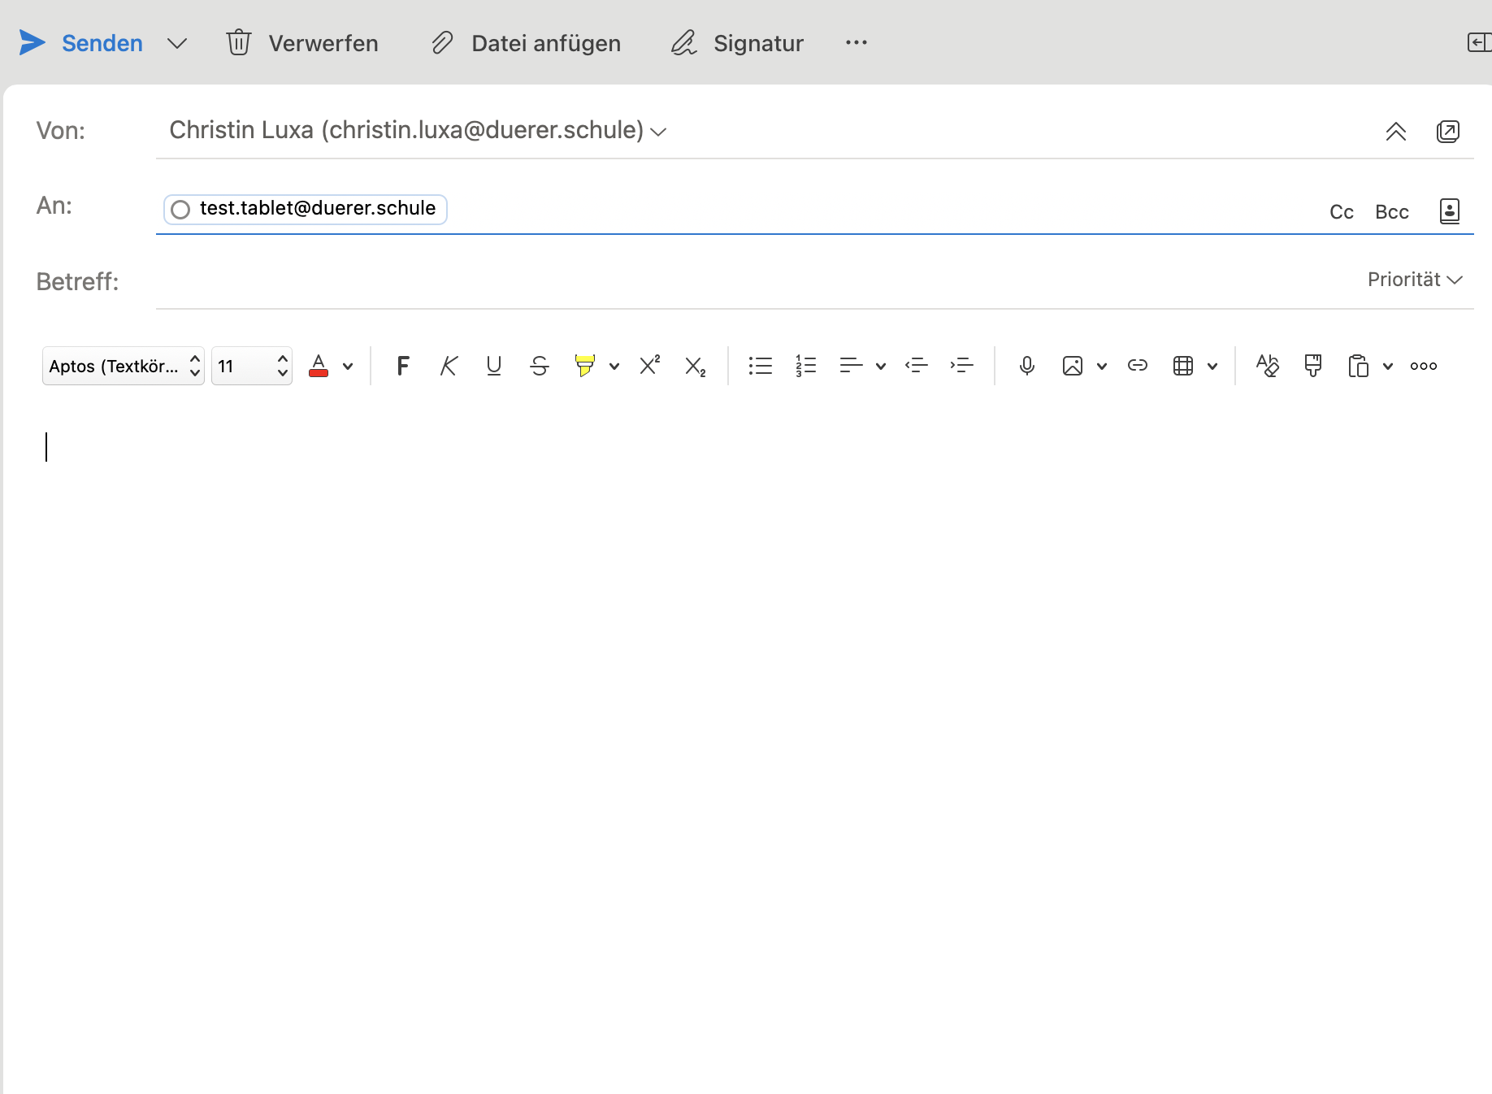

E-Mail verfassen
Zeig doch mal …
Wo steht der Absender?
Wo steht der Empfänger?
Wie endet die Schulmail aller
Lehrkräfte und Schülerinnen und Schüler?
4) Wo schreibt man grob das Thema der
e-Mail?
5) Wo kann man die Schrift verändern?
6) Wo kann ich eine zweite/dritte … Person als
Empfänger oder Empfängerin angeben?
7) Wo verschickt man am Ende die E-Mail?
8) Wo kann ich eine Datei (z.B. ein Arbeitsblatt)
Anhängen?

Slide 19

Schreibaufgabe
Aufgabe:
Per Zufall wird euch eine Mitschülerin oder ein Mitschüler zugewiesen. Schreibt ihr oder ihm eine E-Mail mit dem Betreff „meine Hobbys“, „meine Weihnachtsferien“ oder “mein Lieblingstier“, in der ihr etwas von euch erzählt und auch nachfragt. Denkt an eine richtige Form (Anrede, Absatz, Text mit Nettikette, Grußformel, Name).
Antworte danach auf die E-Mail, die du erhalten hast.

Slide 20

Diskussion
Warum überhaupt eine E-Mail? Ich habe doch Teams ….

